Slide 1


Slide 2

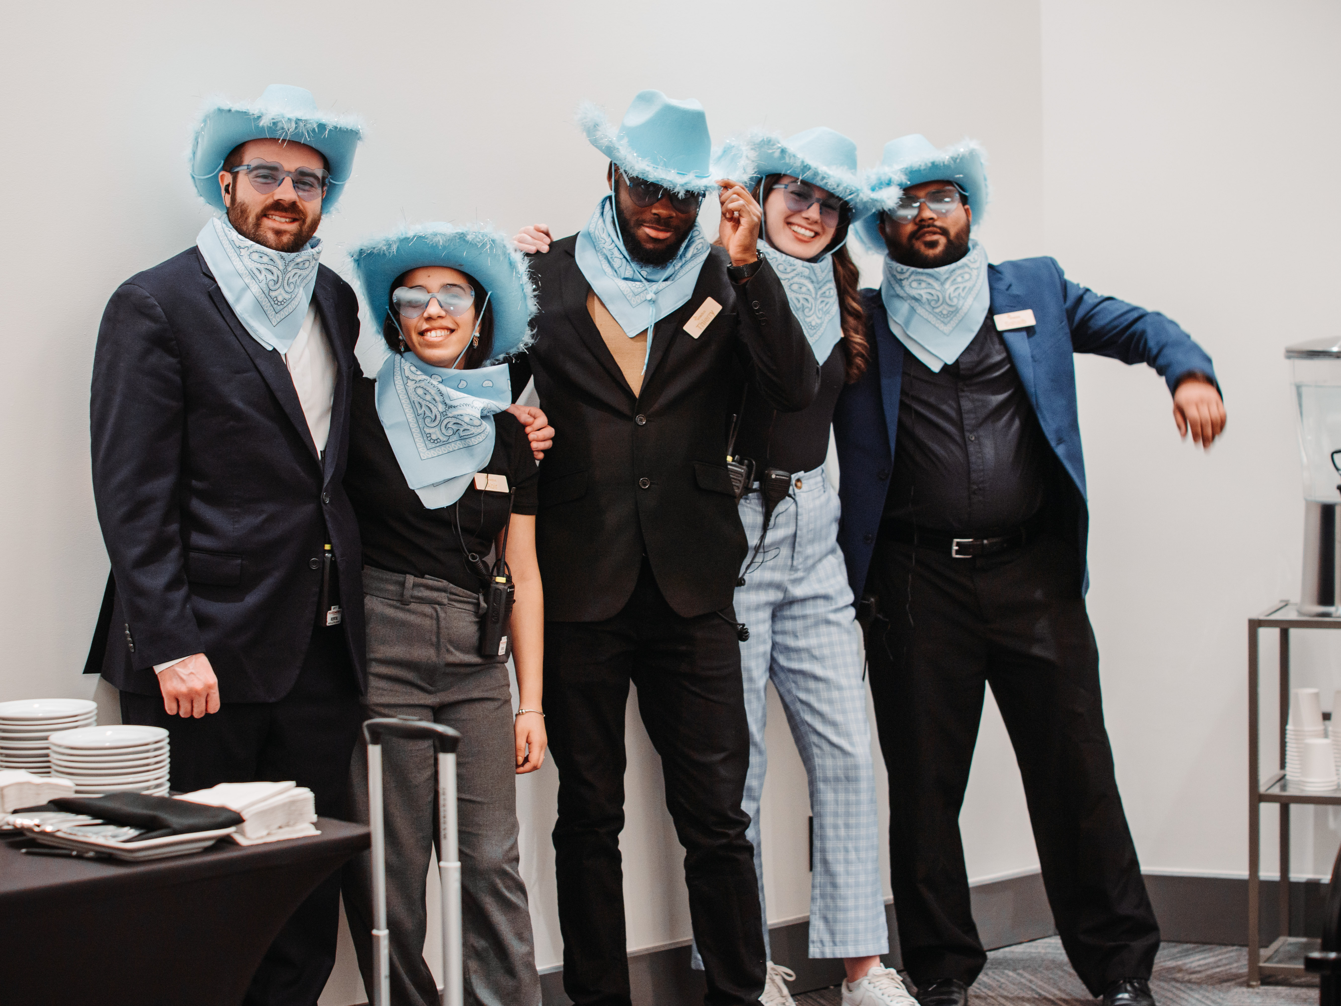
Bienvenue chez Enactus

Slide 3
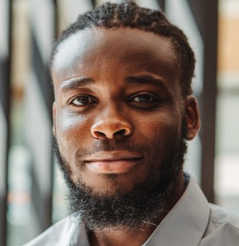
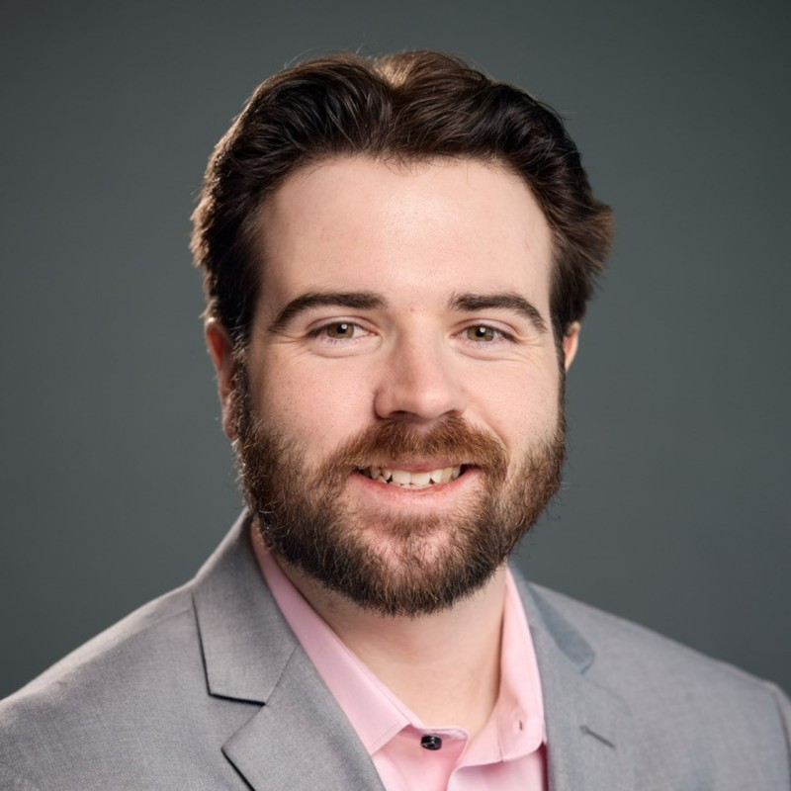
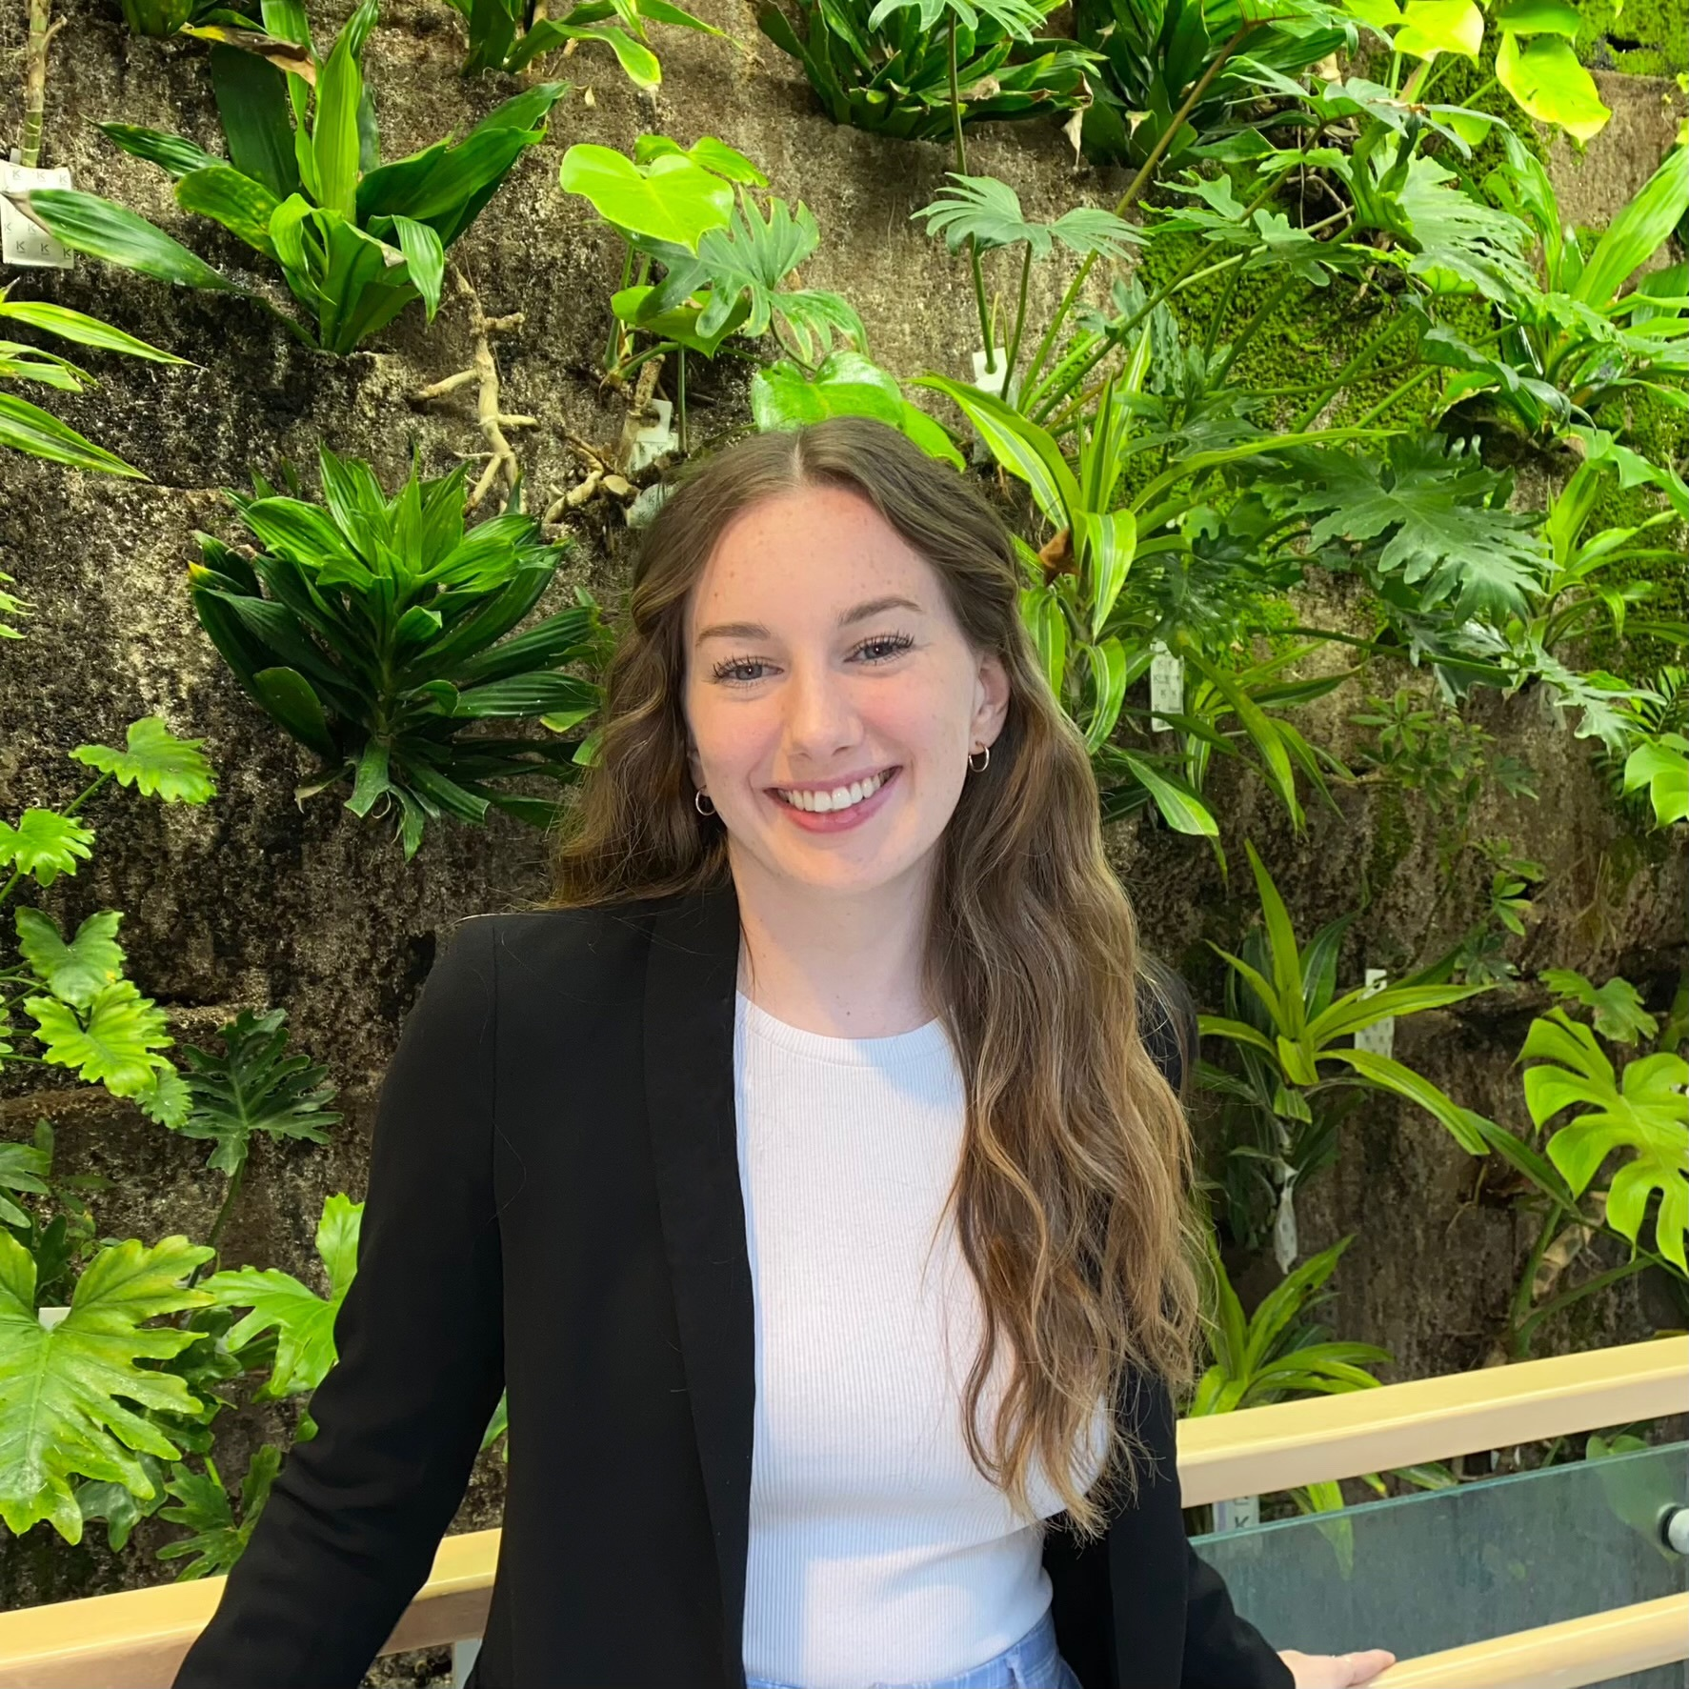
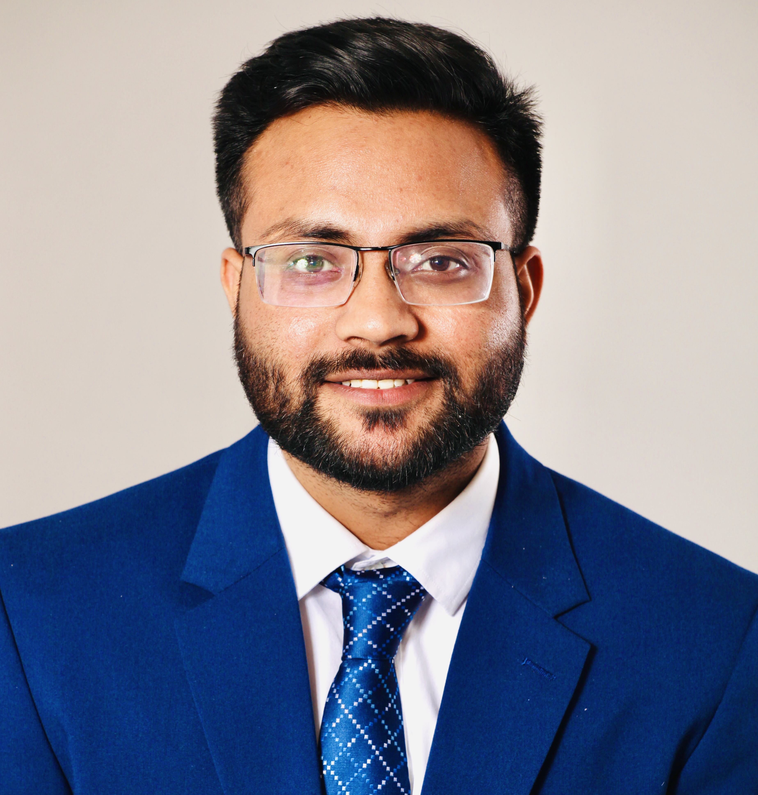
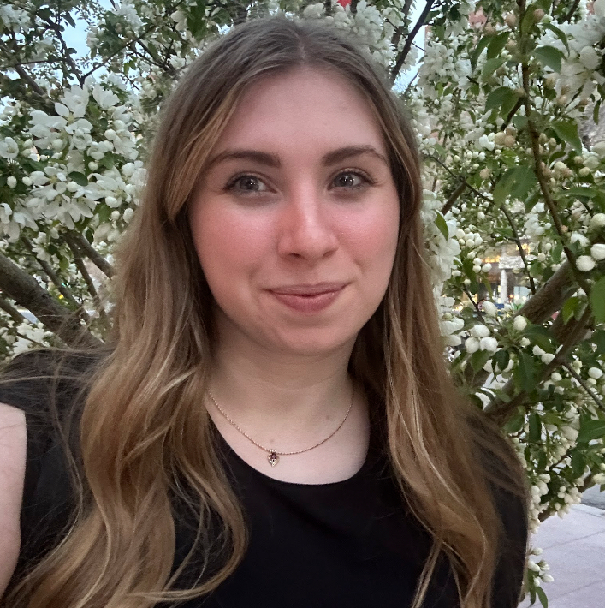
MEET THE PROGRAM MANAGERS!
Thierry Mateus
Program Manager
Bilingual
Eric MacPhee
Program Manager
Central Canada
Maddie Bristol
Program Manager,
Atlantic Canada
Syed Sohaib
Program Manager
Western Canada
Abigail Austin
Program Manager
Central Canada
Notes:
ALL OF US

Slide 4

Agenda
Mises à jour d’Enactus Canada
Nouvelles Mises à jour
  Site Internet
  Événements & dates limites
  R&R -> CACTUS
  Collecte de données et suivi de l’impact (!!!)
Vue d’ensemble de l’année
  À quoi s’attendre tout au long de l’année
  Accélérateurs de projets
  Sommet de Collaboration
  Prix et Bourses
  Ressource d'équipe
  Prépa Carrière
Programme d’ambassadeurs du bien-être mental
Notes:
thierry

Slide 5
Nouvelles Mises à Jour!

Slide 6
Commencez ici : CACTUS & Site web
Les premières étapes de votre équipe et les mises à jour clés de cette année.

Slide 7
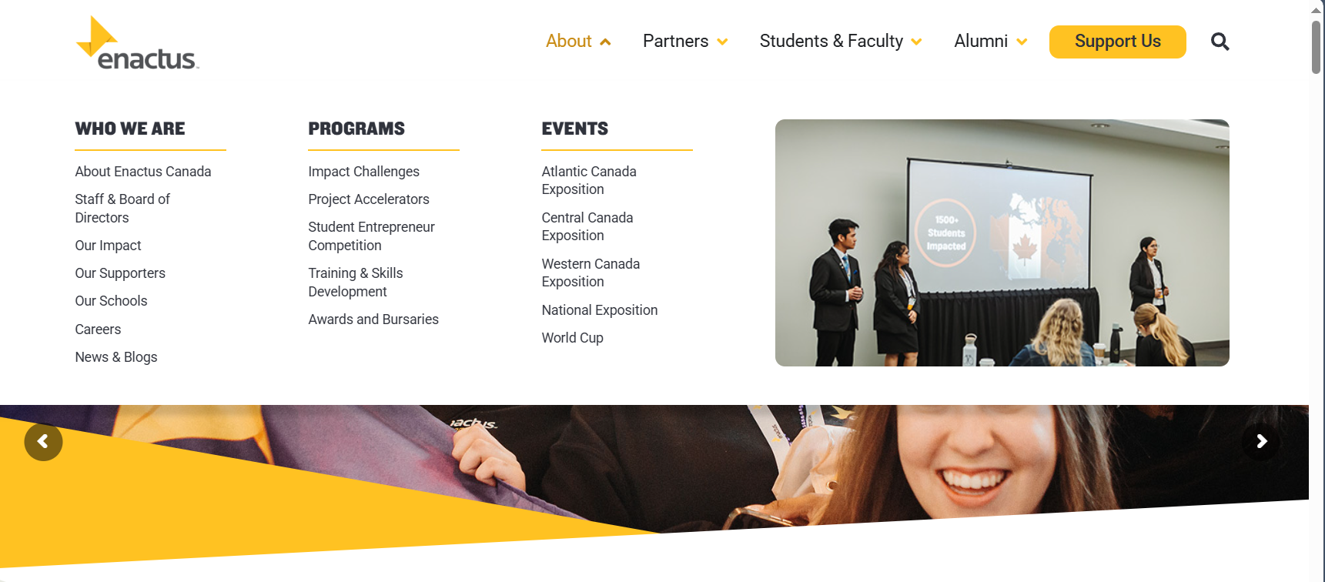
Nouveau Site Internet ! Nouveau look – même addresse
https://enactus.ca/

Slide 8
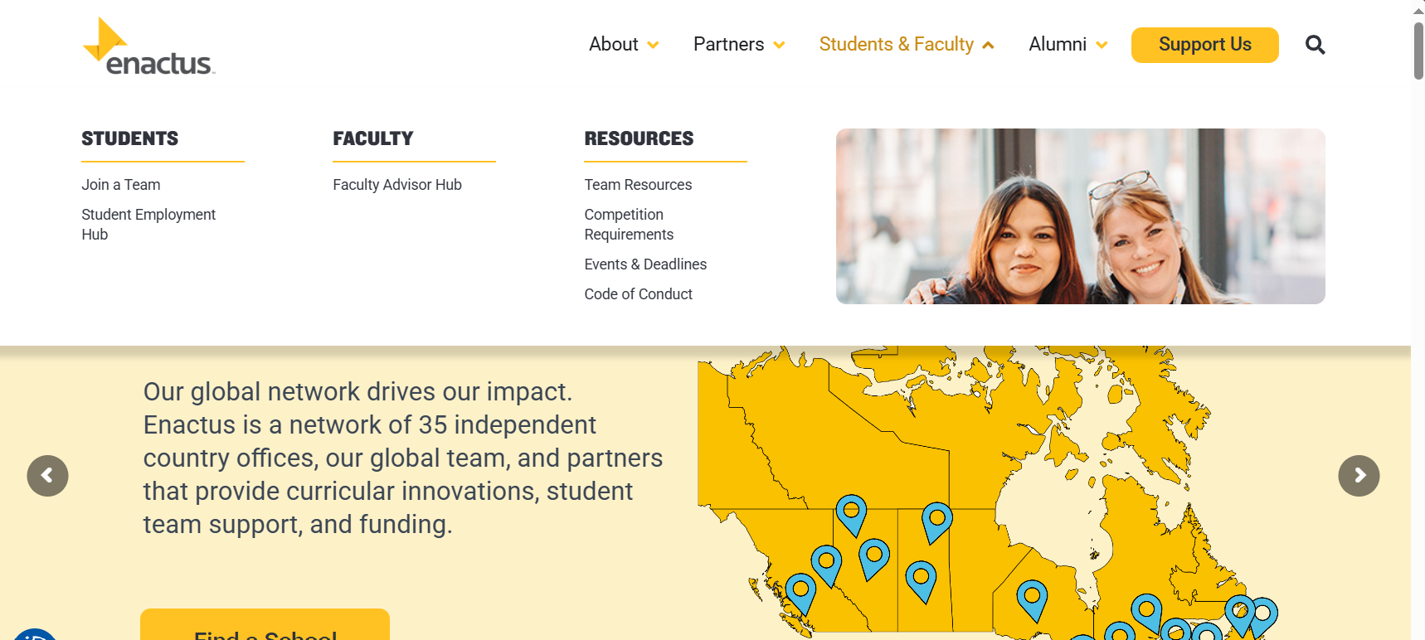
https://enactus.ca/
Notes:
Only point to bring up here – Team Resources has been moved under Students & Faculty and no longer under it's own "Resources" like last year.

Slide 9
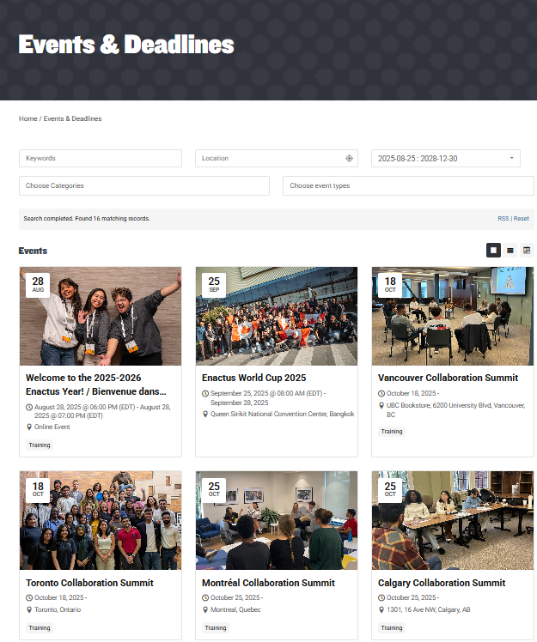
Événements & dates limites
Retrouvez toutes les dates clés et échéances en un seul endroit
Lien: https://enactus.ca/events/
Notes:
Say points about it's in one location. It is not in table form with a long list.

Slide 10
Événements & dates limites
Filtrez par événements, compétitions…
Lien: https://enactus.ca/events/
Notes:
Say points about how you can filter by event or deadline. Or by event type like Expositions, Training

Slide 11
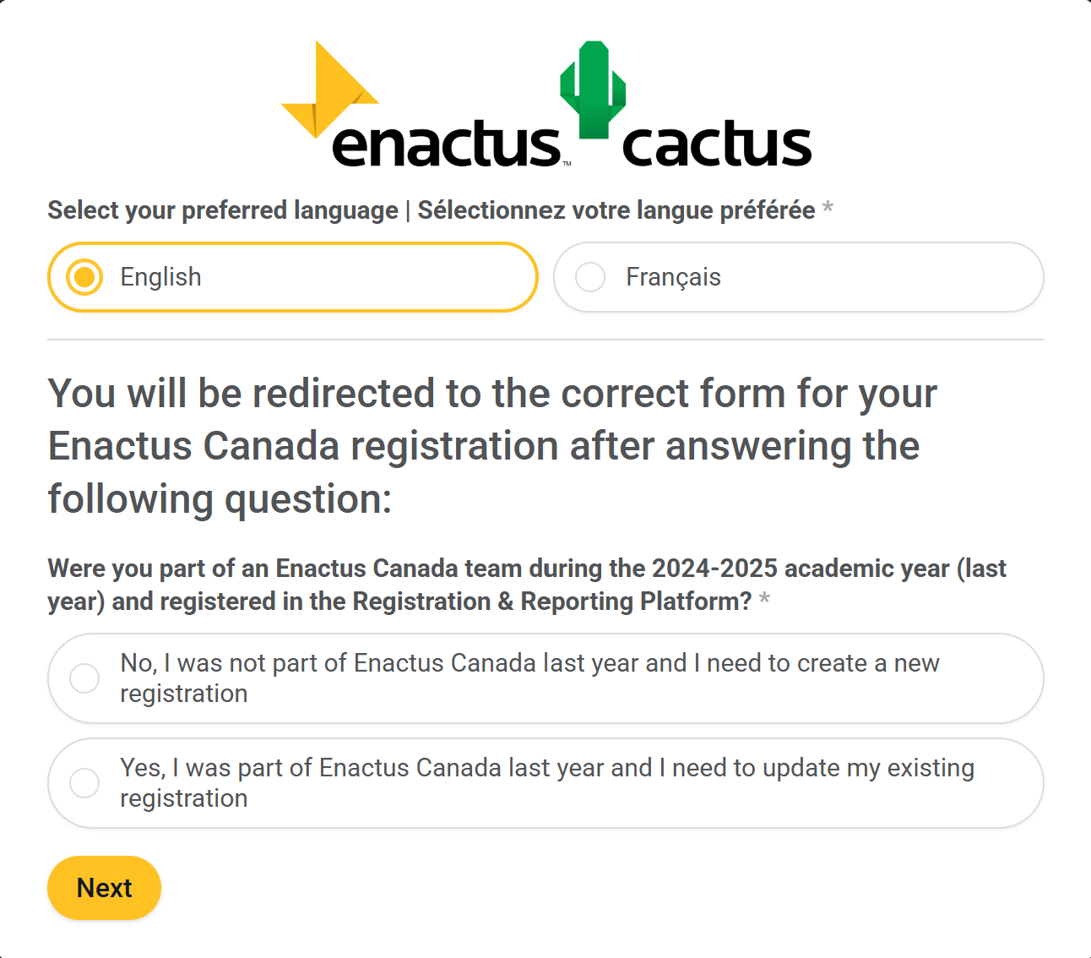
Bienvenue à Enactus CACTUS!
(Community Action Centre To Unlock Success)
La plateforme d’inscription et de suivi
s’appelle désormais CACTUS — un centre pour :
L’inscription aux événements (sessions de formation, expositions, sommets, etc.)
Le suivi des heures de bénévolat
Le rapport final
Les mises en nomination pour les prix et bourses
Les demandes pour l’Accélérateur de projets
Et bien plus encore !
Inscription 2025-2026 ouverte dès maintenant dans CACTUS !
Notes:
arthy

Slide 12
Changemen Enactus CACTUS
Nouveauté cette année :
Un formulaire bilingue (anglais & français) pour tous les formulaires
Les membres actuels mettent leur profil à jour ; les nouveaux membres s’inscrivent
Inscription 2025-2026 ouverte dès maintenant dans CACTUS !
Notes:
arthy

Slide 13

cactus.enactus.ca
Enactus CACTUS est disponible sur cactus.enactus.ca:
Tout en un seul endroit – Tous les liens actifs vers les formulaires CACTUS (p. ex. inscription au programme Enactus Canada, soumission des heures de bénévolat, inscription aux régionaux/nationaux, etc.) sont regroupés sous « Liens importants »
Plus de transparence – Découvrez toutes les équipes à travers le Canada, explorez leurs projets et trouvez de l’inspiration
Cette année, une seule personne par équipe pourra se connecter à CACTUS (les Program Managers confirmeront qui avec chaque équipe):
Meilleure visualisation – Consultez et modifiez les heures de bénévolat de votre équipe, vos membres, vos projets et plus encore!
Données historiques – Vous pourrez accéder aux anciens documents et résultats de compétition de votre équipe, aux rapports finaux, et plus encore!
Nouvelles fonctionnalités et mises à jour seront ajoutées tout au long de l’année pour mieux soutenir votre équipe. Envoyez vos suggestions ou demandes de modifications d’interface à programs@enactus.ca.

Slide 14
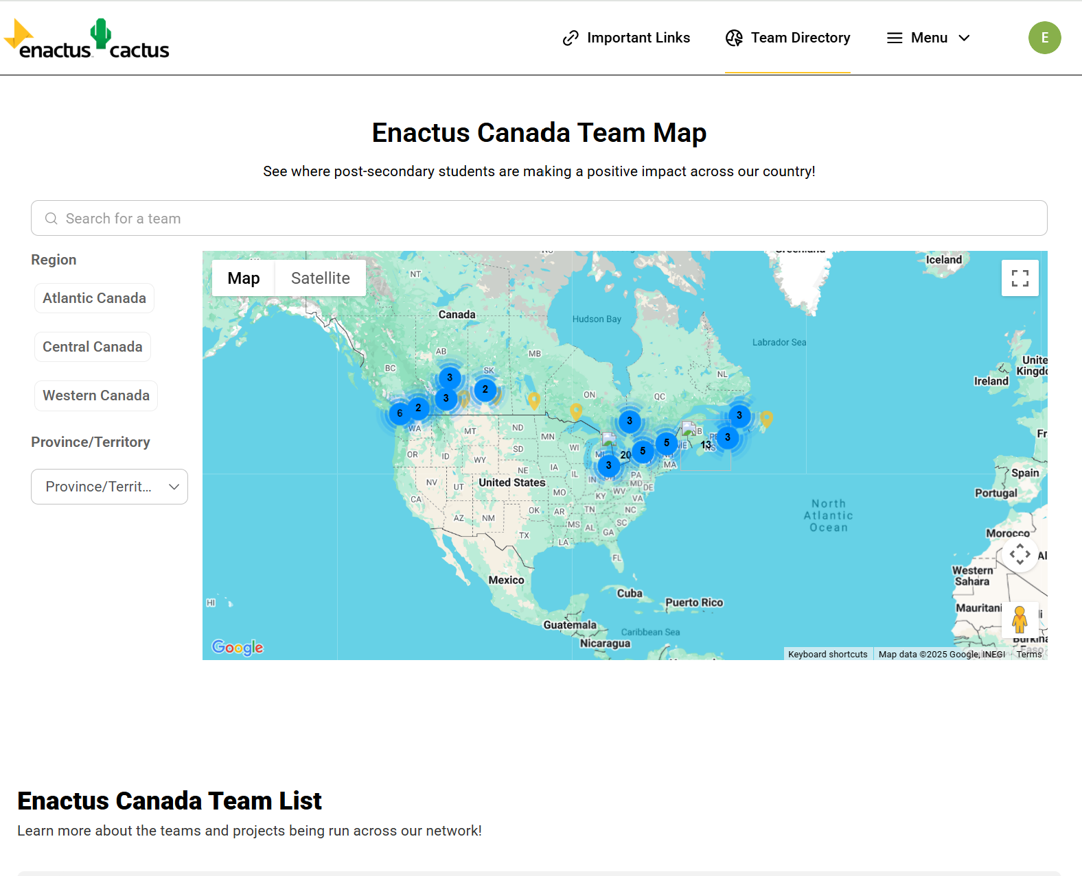
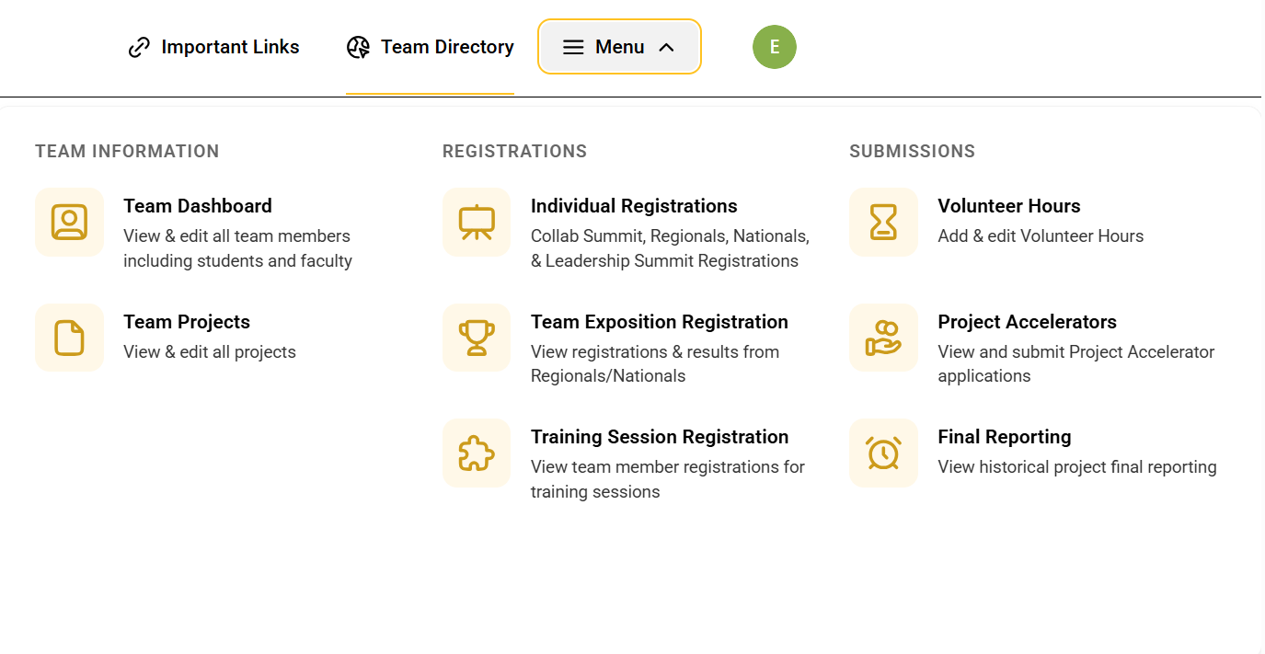
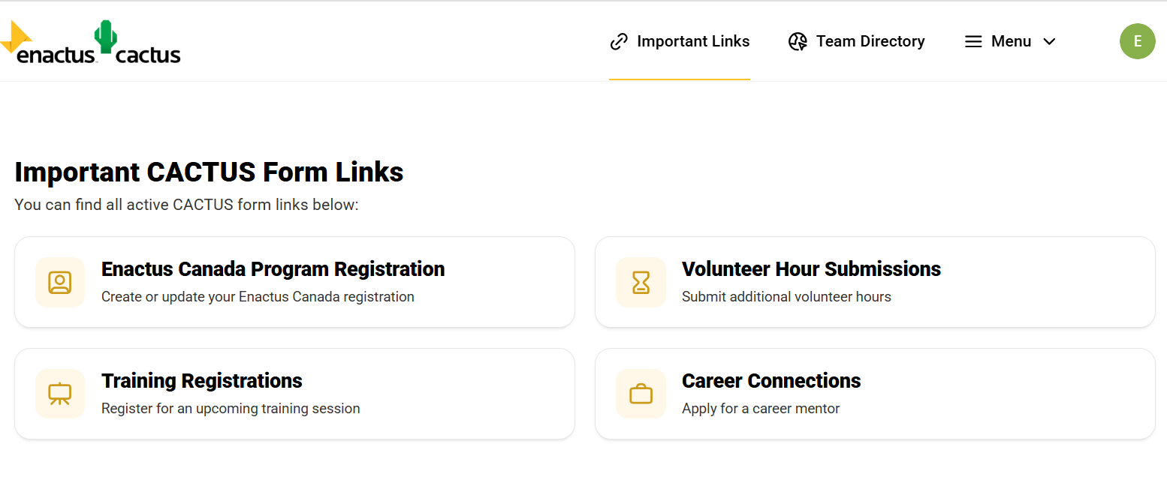

Slide 16
Votre année Enactus :
De la rentrée jusqu’aux Nationals

Slide 17
VUE D’ENSEMBLE DE L’ANNÉE
Sommet de collaboration d’automne
(Ouvert à 2 leaders étudiants par équipe)
Accélérateurs de projets
Lancement le 22 Septembre, 2025!
Plus d’informations à venir prochainement
Coupe du Monde Enactus
Lieu : Bangkok, Thaïlande
Dates : Du 25 au 28 septembre 2025
Expositions Régionales
Atlantique: Halifax
26 et 27 Fevrier, 2026
Centre: Toronto
17 et 18 Mars, 2026
Ouest: Vancouver
12 et 13 Mars 2026
National Exposition
Lieu: Montreal
Palais des Congrès de Montréal
6 – 8 Mai, 2026
Sommet du leadership
A lieu après l’Expo nationale
(Ouvert à 2 membres par équipe)
18 Octobre – Vancouver
18 Octobre - Toronto
25 Octobre – Montreal
25 Octobre – Calgary
1er Novembre – Halifax
Août – Septembre :
Recrutement d’automne
Oct - Dec:
Développement de projets
Janvier – Février :
Recrutement d’hiver
Jan - Mai:
Développement de projets
Préparation aux régionales et à la nationale
May - Juillet:
Passation de l’équipe
Année type pour les équipes Enactus

Slide 18
Lancement d’automne
(Sept. – Nov.)

Slide 19
Sessions de formation
Objectif : Des sessions virtuelles conçues pour vous aider à développer vos compétences, soutenir le développement de votre équipe et de vos projets, et vous préparer au succès au sein d’Enactus ainsi que dans votre future carrière.
Quand: Tout au long de l’année
Exemples de thèmes abordés: Marketing de marque, préparation aux compétitions, et plus encore !
Comment s’inscrire: Via l’inscription aux formations dans CACTUS ici!
  Rappel: Vous devez d’abord être inscrit au programme Enactus via CACTUS!
Sessions de formation confirmées
  Série de formation Marketing – 4 sessions – 3 sur 4 doivent être suivies pour recevoir le badge LinkedIn
    Première session : 18 septembre
Pour plus d’informations cliquez ici.
Notes:
Maddie

Slide 20
Série de Formation : Comment lancer son équipe Enactus
Objectif : Des sessions virtuelles conçues pour vous aider à poser des bases solides, développer vos compétences en tant que leaders Enactus, soutenir la croissance de votre équipe et de vos projets, et vous préparer au succès au sein d’Enactus ainsi que dans votre future carrière.
Quand: 3 séances en ligne destinées à vous accompagner dans vos 3 premiers mois chez Enactus :
16 septembre – Démarrer son année Enactus : structurer son équipe et poser les bases
30 septembre – Recruter, engager et motiver : bâtir une équipe forte
7 octobre – De l’idéation à l’action : lancer un projet & préparer son suivi d’impact
Comment s’inscrire: Via l’inscription aux formations dans CACTUS ici!
  Rappel: Vous devez d’abord être inscrit au programme Enactus via CACTUS!
Pour plus d’informations cliquez ici.
Notes:
Maddie

Slide 21
Programme Mental Wellness Ambassador
Présenté fièrement par les Co-Operators
1 ambassadeur par équipe Enactus
Promeut l’éducation et la sensibilisation au bien-être mental sur le campus
Les ambassadeurs reçoivent formation et ressources pour engager leurs équipes
Les inscriptions seront ouvertes du 6 au 16 septembre. Acceptations : envoyées le 20 septembre
Tous les MWAs acceptés doivent participer à notre premier atelier avec Jack.org le 24 septembre, de 17h à 18h (heure de l’Est)
Ils devront recruter 2 à 3 pairs pour y participer également
*(pairs étudiants Enactus ou non)
Notes:
janelle

Slide 22
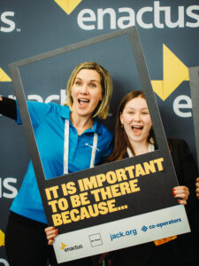
Programme de bien-être mental – Nouveauté cette année !
Processus de Recrutement
Ateliers et boîte à outils
Soutien Financier
  Hygiène Mentale: Prendre soin de sa propre santé mentale.
  Soutien par les pairs et auto-compassion, avec approche traumatisante
  Mécanismes d'adaptation sains pour le stress
  Boite à outils de ressources avec idées, document et modèles pour des activités autour de la santé mentale
Au lieu d’un processus de candidature formel, chaque équipe Enactus a désormais la possibilité de recruter et nommer son propre Ambassadeur du bien-être mental.
$500 pour chaque ambassadeur du bien-être mental (MWA) afin de soutenir les événements et activités
$500 supplémentaires pour l'équipe si l'équipe participe au Nationaux

Slide 23

Accélérateurs de projets
Processus de candidature: Soumission via le formulaire de la plateforme CACTUS
  Le lien sera disponible à la date de lancement
Dates clés:
  Lancement: 22 septembre 2025
  Date limite: 6 octobre 2025
  NOUVEAU: Rapport de mi-année – janvier 2026
  Rapport final d’impact – Avril 2026
Financement: 75% débloqués à l’automne, les 25 % restants après soumission des rapports requis
Prix & Distinctions
  Certains incluent des récompenses et des prix supplémentaires
  Les gagnants seront annoncés lors de l’Exposition nationale (mai 2026)
Notes:
Purpose: Project Accelerators empower Enactus teams with essential funding to advance their innovative projects, helping to tackle strategic issues that align with our partner companies' goals. This funding comes from the partner company that is supporting the respective Project Accelerator
Maddie
Sentence on each;
JS Workplace - promote accessibility, equity, and inclusion for employees with disabilities.
Ralph - promote equality and access across various sectors, including education, healthcare, technology, environmental justice, food security, housing, and economic opportunity.
RBC - help all Canadians prepare for a rapidly changing workforce through work readiness skill development.

Slide 24
Liste des Accélérateurs de projets
De retour:
Alterna Savings SDG (Ontario selementu)
Jeanne Sauvé Global
National Bank Indigenous Inclusion
PC Financial Resilience
Nouveau:
Jeanne Sauvé Workplace Inclusion
Ralph M. Barford Equal Access
RBC Skills for a Thriving Future
Plus d'information sur les accélérateur de projet, cliquez ici!
Notes:
Sentence on each;
JS - promote accessibility, equity, and inclusion for employees with disabilities.
Ralph - promote equality and access across various sectors, including education, healthcare, technology, environmental justice, food security, housing, and economic opportunity.
RBC - help all Canadians prepare for a rapidly changing workforce through work readiness skill development.

Slide 25

50e Anniversaire – Coupe du Monde Enactus
Notes:
Mentionnez le groupe Whatsapp

Slide 26
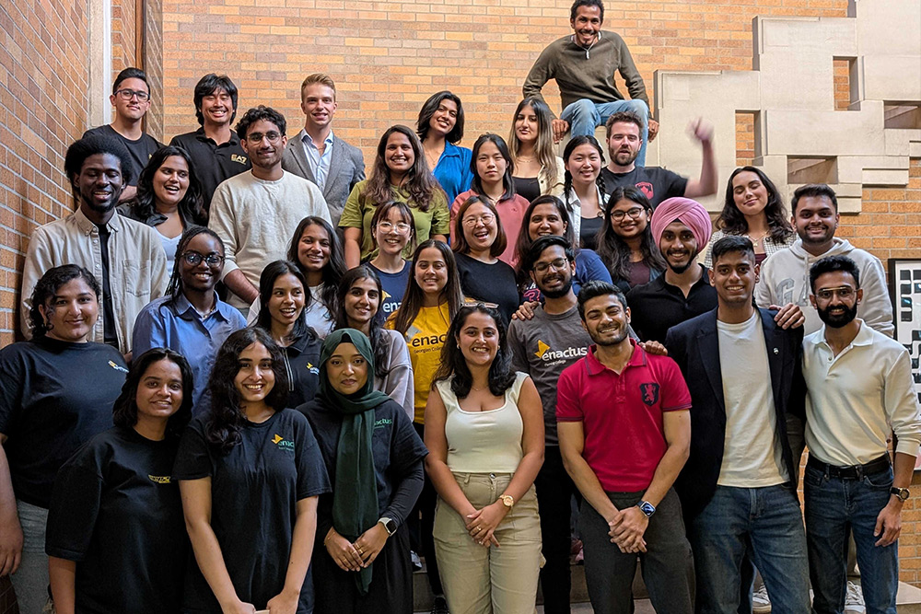
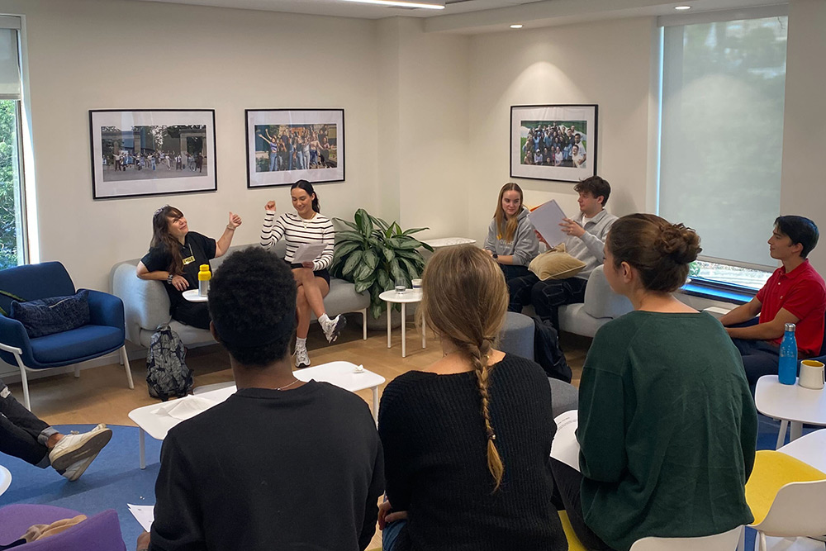
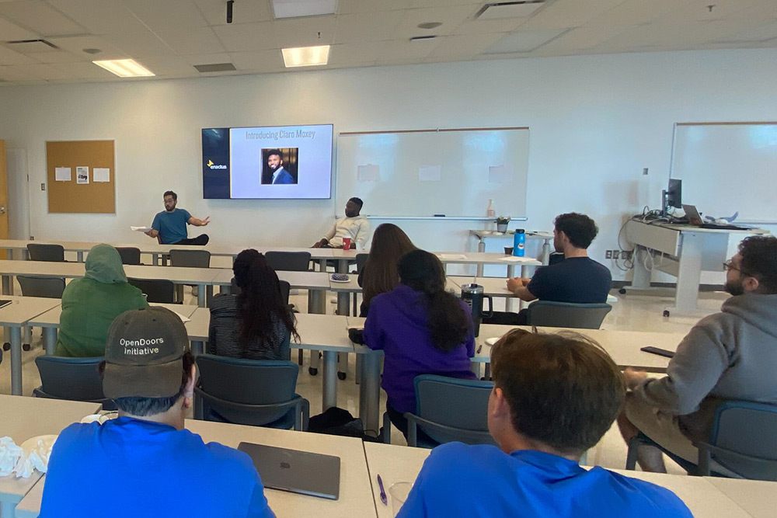
Sommet de Collaboration
Sommet de Collaboration – Le Sommet impliquent des leaders étudiants dans des discussions informelles (« fireside chats ») avec des leaders locaux en durabilité, entrepreneuriat social et développement communautaire. Déjeuner fourni. Horaires à venir.
Qui peut participer? 2 étudiants par équipe peuvent assister (vérifiez avec vos présidents étudiants ou vos Conseiller de Facultés)
Inscription: Bientôt disponible (détails pour chaque Summit ci-dessous)
18 Octobre
25 Octobre
1er Novembre
Vancouver
Toronto
Montréal
Calgary
Halifax

Slide 27
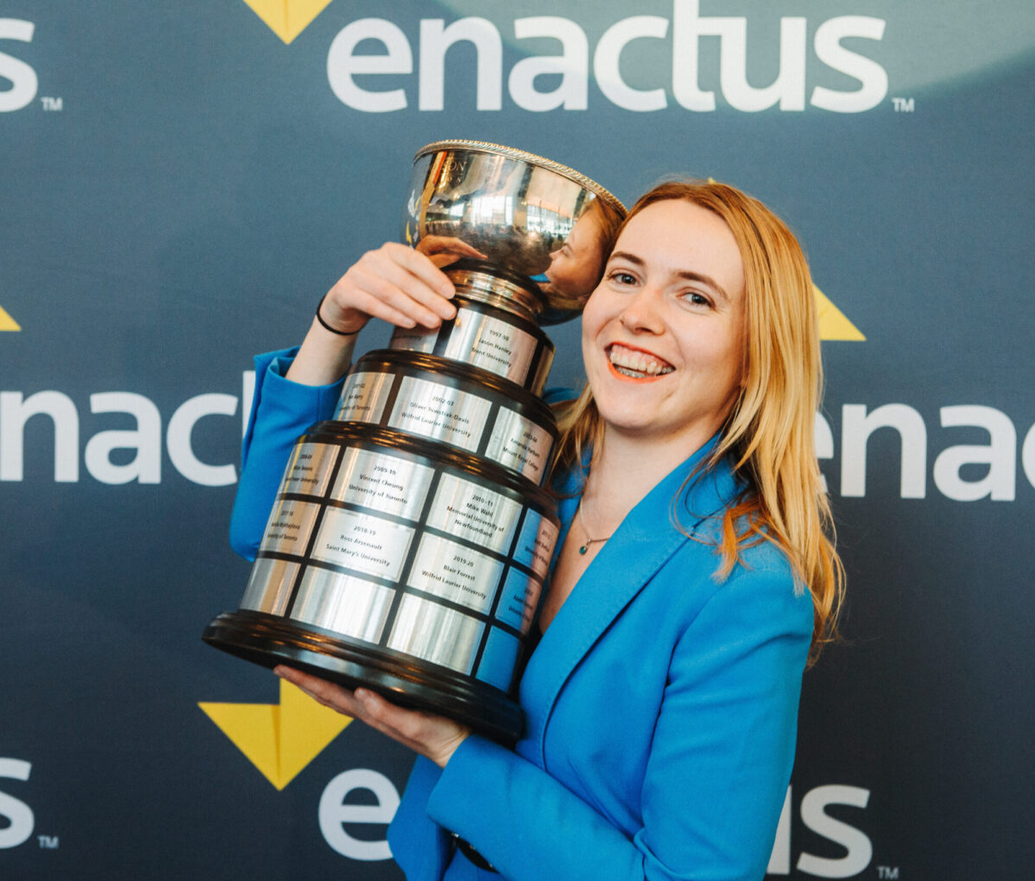
Student Entrepreneur Competition
Nomination & Application Process: Submit via online application form on CACTUS
  Available on launch date
Key Dates:
  Launch: October 22, 2025
  Nomination Deadline: December 5, 2025
  Application Deadline: January 5, 2026
Prizes: $16,000 to be won!
More information on Student Entrepreneur, click here!
Notes:
Eric

Slide 28

Prix & Bourses
Bourses
Montant disponible cette année: $52,500 pour le soutien aux frais de scolarité
Date limite: 28 novembre 2025
Notification des gagnants: Semestre d’hiver 2026
Prix
Reconnaissance pour les étudiants, professeurs et leaders académiques
Date limite: 27 mars 2026
Annonce des gagnants : Exposition nationale (mai 2026)
Catégories: Student Leader, Project Manager, Woman Leader, Spirit of Enactus, Student Engagement, Tech of the Year
Les informations seront sur le site internet
Plus d'informations: Awards & Bursaries

Slide 29
Session d’hiver / Saison des événements
(Jan. - Mai)

Slide 30
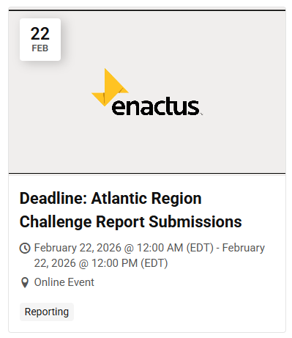
Dates et échéances des rapports finaux
Rapport du défi régional
  Atlantique: 22 février 2026
  Centre/Ouest: 8 mars 2026
Nationaux
  Rapport final: 12 avril 2026
  Semaine d’audit: 20 avril 2026
  Date limite du rapport annuel: 29 avril 2026
Dates de reporting
  Regionaux : du 23 février 2025 au 22 février 2026
  Nationaux : du 13 avril 2025 au 12 avril 2026

Slide 31
Enactus Canada Expositions
Regional Expositions
  Atlantic: Halifax - February 26th – February 27th, 2026
  Western: Vancouver - March 12th - 13th, 2026
  Central: Toronto - March 17th -18th, 2026
  Leadership Summit: 1st day of Regionals
National Exposition
  Location: Montreal
  Palais des Congrès de Montréal
  May 6th - 8th, 2026
  Leadership Summit: Following the National Exposition
More information, click here!

Slide 32
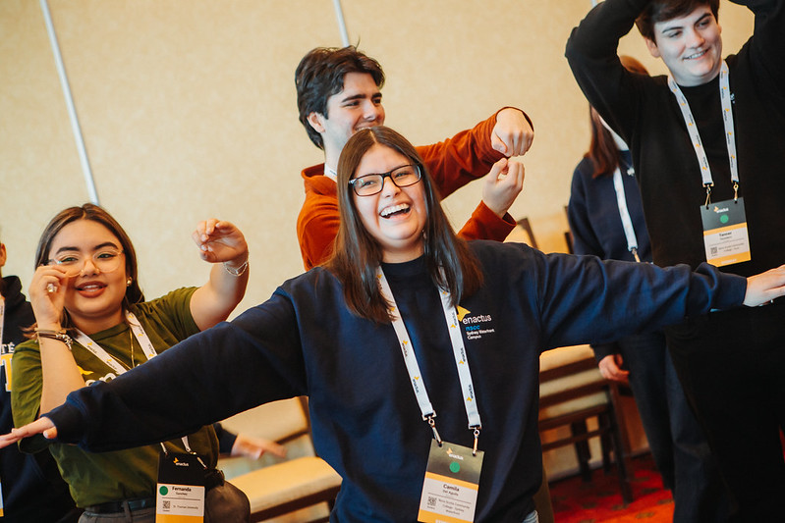
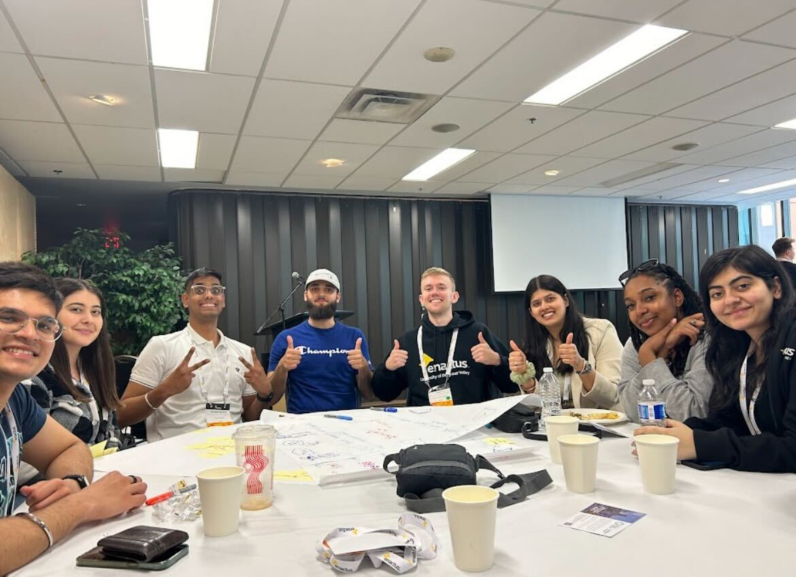
Leadership Summits
Les summits rassemblent les nouveaux leaders étudiants pour se rencontrer, partager les meilleures pratiques et favoriser la collaboration.
1er jour de l'Exposition Regionale
Après l’Exposition nationale

Slide 33




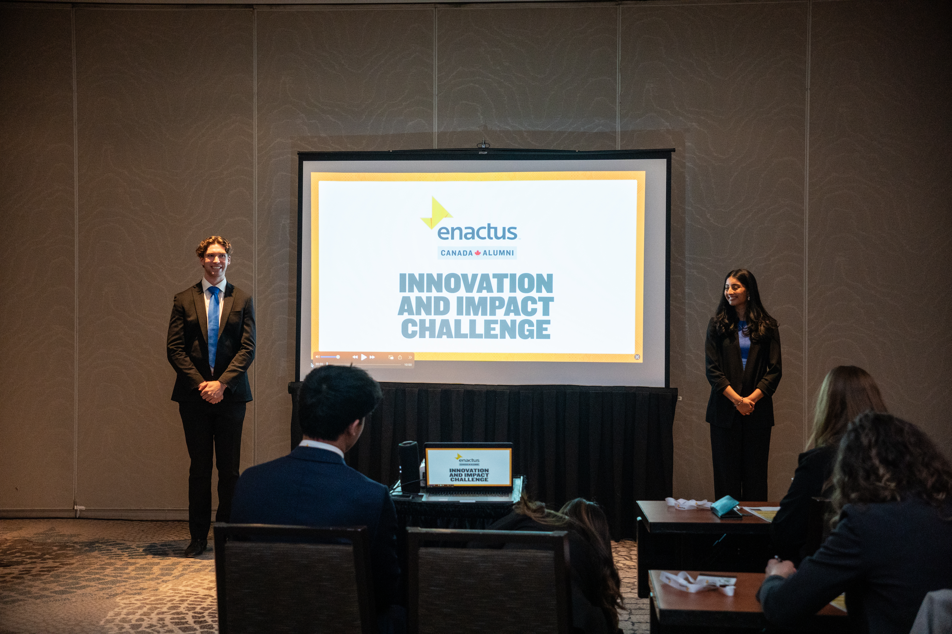
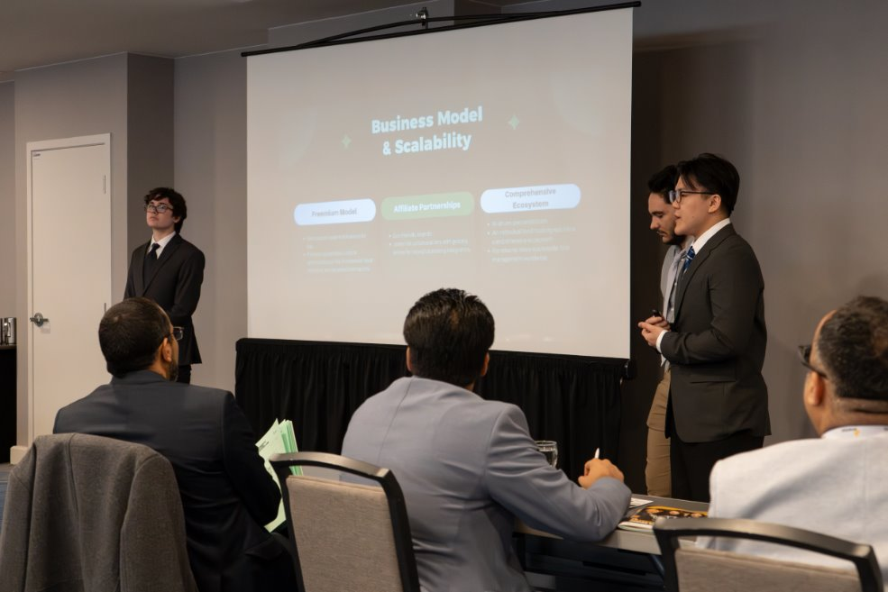
Défi d'impact
Canadian Tire Environmental Sustainability Challenge
Innovation and Impact Challenge, powered by Enactus Alumni
TD Entrepreneurship Challenge

Slide 34


Défi d'impact
Desjardins Community Empowerment Challenge –
Mise à jour!

Slide 35
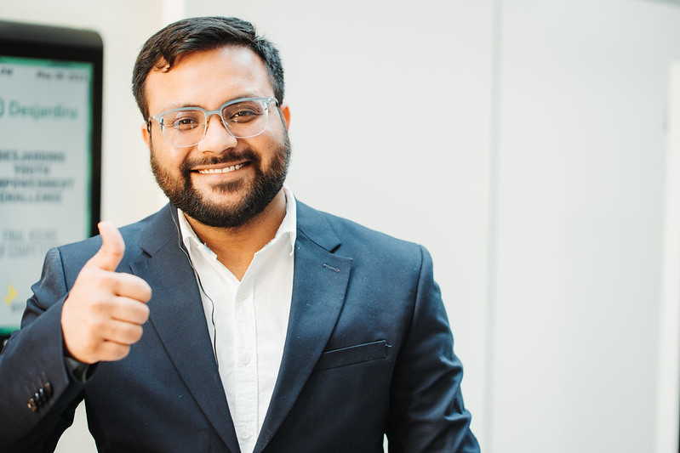
Défi des entreprises sociales
→ Enactus Canada lance une nouvelle initiative nationale pour permettre aux étudiants postsecondaires de créer des entreprises sociales innovantes répondant à des défis sociaux et environnementaux urgents dans leurs communautés..
→Grâce à cet accélérateur, les équipes étudiantes passeront de l’idéation au lancement avec le soutien de formations ciblées, d’un mentorat personnalisé et d’un accès aux ressources essentielles.
12 semaines, 10 équipes dans la 1ère cohorte
Opportunités de mentorat
$1,500 versés d’avance
Concours de pitch pour un fonds de $50, 000
Si vous lisez ceci, il n’y a pas encore de photos de ce défi, alors voici une photo de Sohaib qui vous encourage pour le moral

Slide 36
Soutien supplémentaire

Slide 37
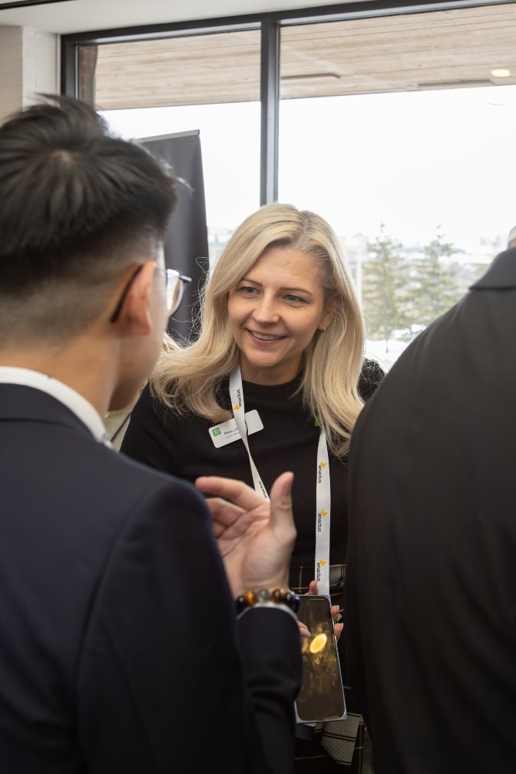
Ressources pour les équipes
Ressources pour les équipes
Stratégies de présentation technique
Comment créer une présentation Enactus avec PowerPoint
Enactus Canada Marketing Hub!
Définitions de l’impact direct vs indirect
Exemple de rapport annuel
Modèle d’évaluation des besoins
ET BIEN PLUS ENCORE !
Découvrez-les ici
Manuel d’équipe renouvelé!
  Bientôt disponible!
Notes:
thierry

Slide 38
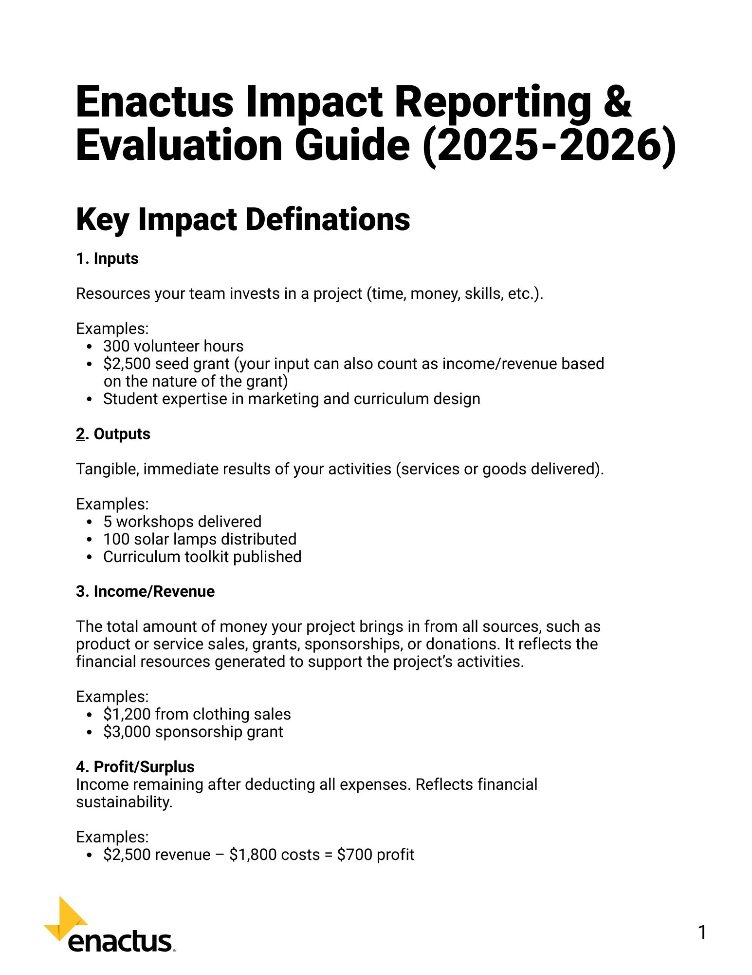

Collecte de données et suivi de l’impact
Guide de rapport d’impact
Disponible dans Ressources : définitions Enactus Global, calcul de l’impact (direct/indirect) pour les services et les produits, collecte et vérification des données.
Ex. Client atteint et Client acquis.

Slide 39

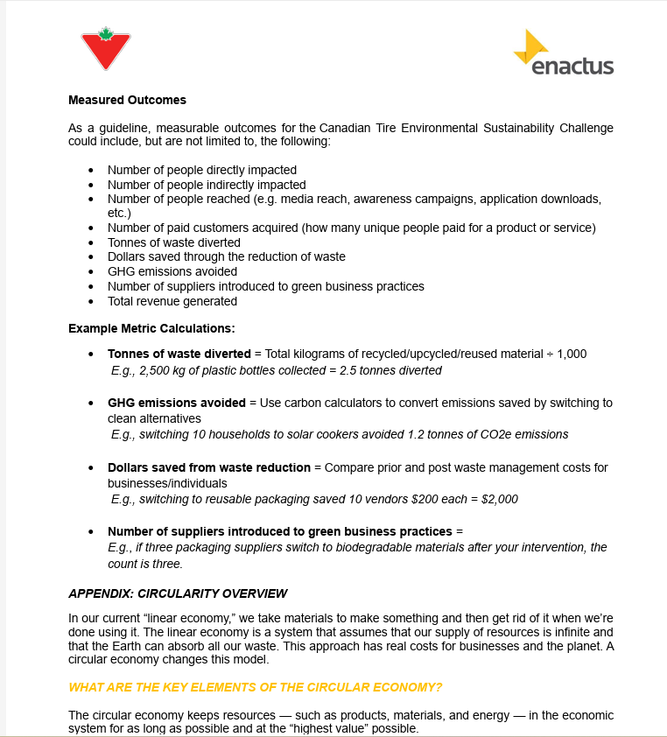
Collecte de données et suivi de l’impact
Défis d’impact
La vue d’ensemble mise à jour des Défis d’impact (avec points de données et exemples de calcul) est désormais disponible dans Ressources.

Slide 40

Collecte de données et suivi de l’impact
Rapport annuel standardisé
Le rapport annuel standardisé, conforme à Enactus Global, sera disponible à la mi-septembre.
Note: Votre PM vérifiera le suivi de l’impact avec vous en octobre pour s’assurer que vous êtes prêts pour le reporting et éviter tout stress en fin d’année

Slide 41
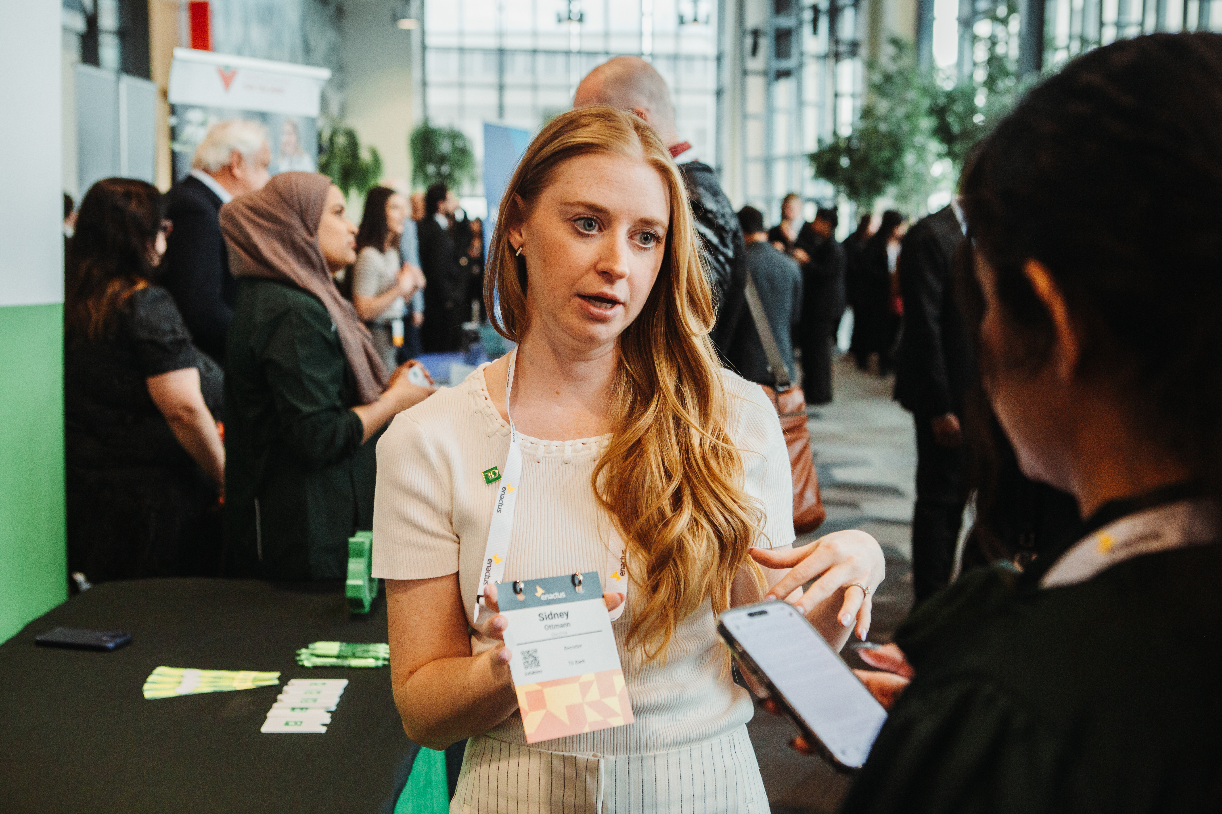
Enactus Career Connections
Enactus Career Connections, propulsé par RBC Foundation,
Un programme de mentorat qui connecte des étudiants ambitieux avec des professionnels expérimentés.
Principaux avantages :
  Accompagnement personnalisé par des professionnels du secteur
  Soutien pour l’exploration de carrière, la définition d’objectifs et le renforcement de la confiance en soi
  Une expérience précieuse pour votre parcours Enactus et votre parcours professionnel

Slide 42

Enactus Career Connections
Durée: 6 mois
Engagement: 3 rencontres (organisées par l’étudiant), horaires flexibles
Processus de jumelage: Basé sur le domaine d’études, le secteur préféré, la localisation géographique et la langue
Date de lancement: À annoncer

Slide 43
MERCI ☺

Slide 44
Any Questions?
Notes:
all

Slide 45
Notes:
Maddie to start it off

